Slide 1
Desenvolvimento de uma aplicação móvel de compartilhamento de ficheiro temporário
Programacao para dispositivos moveis
ARMANDO PAULO
ANCIO AMBROSIO

Slide 2
Introducao
No cenário atual, marcado pela crescente dependência da tecnologia e mobilidade, o compartilhamento de arquivos tornou-se uma atividade essencial em nossa vida pessoal e profissional. Em um mundo onde a informação é a espinha dorsal de nossas interações diárias, a necessidade de compartilhar arquivos de forma eficiente e segura é mais premente do que nunca.
Este projeto tem como objetivo abordar uma faceta específica desse desafio digital: o compartilhamento de arquivos temporários. Muitas vezes, nos encontramos na situação de precisar compartilhar informações por um período limitado, seja na esfera acadêmica, profissional ou pessoal. No entanto, as soluções existentes frequentemente não atendem plenamente a essa necessidade específica, levando a preocupações com a segurança, privacidade e eficiência.

Slide 3
Objetivos
Geral
Desenvolver uma aplicação móvel de compartilhamento de arquivos temporários que atenda às necessidades da comunidade acadêmica, promovendo a privacidade, a segurança e a eficiência no compartilhamento de informaçõe
Específico:
Definir Requisitos: Com base na pesquisa, definir os requisitos funcionais e não funcionais da aplicação, incluindo recursos de segurança, temporalidade de arquivos e facilidade de uso.
Desenvolver a Aplicação: Projetar e desenvolver a aplicação móvel de compartilhamento de arquivos temporários, incluindo o front-end e o back-end, incorporando medidas avançadas de segurança de dados.
Testar e Refinar: Realizar testes rigorosos para garantir a estabilidade, segurança e usabilidade da aplicação. Refinar a aplicação com base nos feedbacks dos testes.

Slide 4
Contextualização
O ambiente acadêmico é caracterizado pela intensa troca de informações e colaboração entre estudantes, professores e pesquisadores. No entanto, esse ecossistema frequentemente enfrenta desafios significativos relacionados ao compartilhamento de arquivos. Atualmente, as ferramentas disponíveis não atendem completamente às necessidades específicas dessa comunidade, especialmente quando se trata de garantir a privacidade dos dados compartilhados e a gestão eficiente de informações sensíveis

Slide 5
Justificativa
Diante desse cenário, é evidente a necessidade de desenvolver uma aplicação móvel dedicada ao compartilhamento de arquivos temporários. A justificativa para essa iniciativa repousa em vários pontos críticos:
Privacidade e Segurança ( Pode ser limitada de acordo com os recursos)
Eficiência e Foco
Controle e Rastreabilidade
Melhoria na Colaboração

Slide 6

Problematização

Slide 7
Resultados Esperados
Controle do Compartilhamento: Os usuários terão controle total sobre quem pode acessar seus arquivos e por quanto tempo. Isso é especialmente útil em ambientes acadêmicos, onde os materiais podem conter informações confidenciais ou em fase de desenvolvimento.
Eficiência no Compartilhamento: A funcionalidade de compartilhamento temporário elimina a necessidade de limpar manualmente os arquivos após a conclusão do compartilhamento. Isso economiza tempo para tanto o remetente quanto o destinatário.
Colaboração Dinâmica: A aplicação permitirá uma colaboração mais dinâmica entre estudantes, professores e pesquisadores. O compartilhamento de materiais relevantes se tornará mais ágil, o que é essencial em ambientes acadêmicos que valorizam a troca constante de informações.

Slide 8
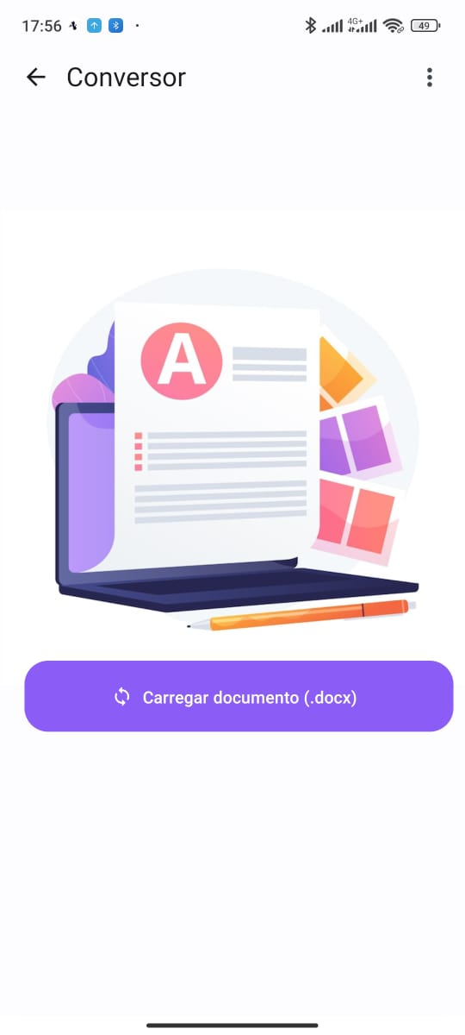
Requisito adicional
No decorrer do desenvolvimento nos foi desafiado a adicionar mais um requisto, nao for a do context mas que julgamos que seria util para o usuario. Conversao de arquivo docx para pdf

Slide 9
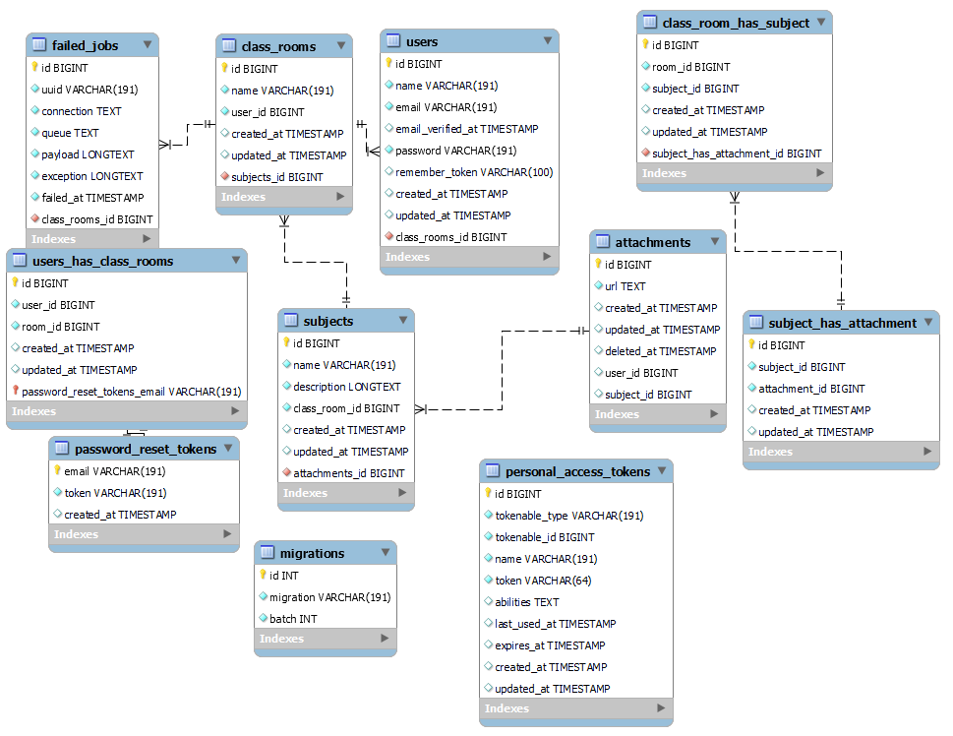
Modelo ER

Slide 10
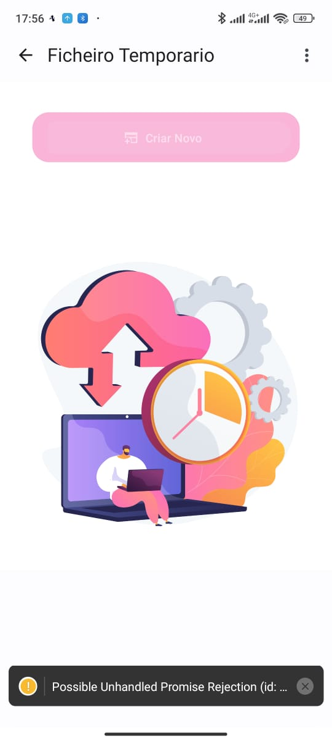
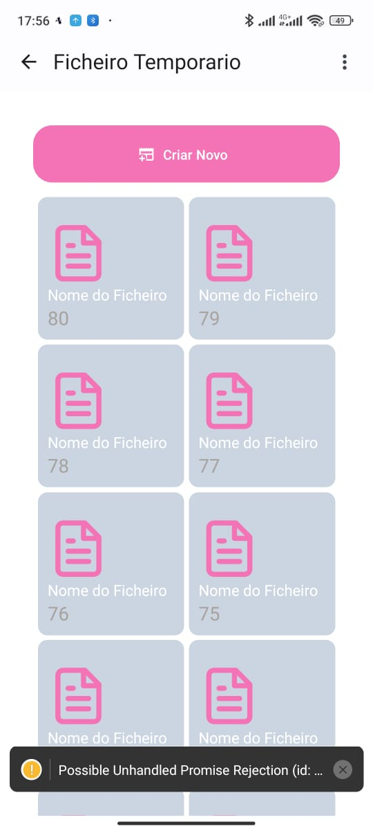
Criacao /Upload de ficheiro para nuvem

Slide 11
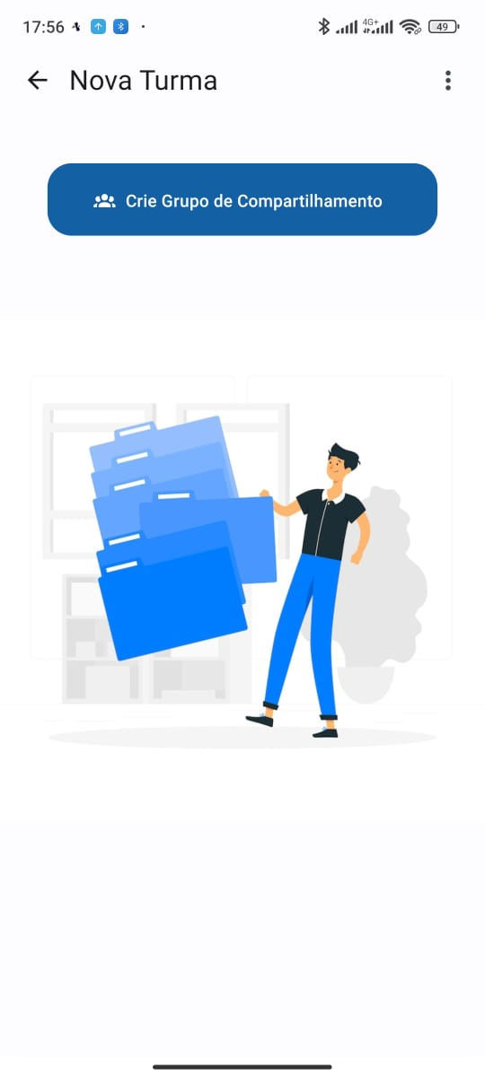
Futuo update

